Slide 1
2022 경력 기술서
박 승 준, Junior Backend Engineer
Spring & .NET expert
2x AWS Certified
Incheon, Korea
010 2472 8929
seungjun.park025@gmail.com
자기소개
안녕하세요. 3년차 Backend Eng’r 박승준입니다. 저는 경력 기간동안 생산자동화시스템 서버의 개발 및 유지보수를 담당했습니다. .NET, Dapper, EF6(ORM), Oracle을 주로 개발 업무에 사용했습니다. 개인적으로 AWS에 관심이 많아, 2개의 AWS 자격증을 취득하며 관련 지식을 쌓았습니다. 현재는 새로운 커리어를 위해 Spring 을 공부하고 있습니다.
주요 기술
1. .NET / Spring 을 사용한 API 개발 2. Dapper 및 EF6(ORM)을 사용한 비지니스 로직 구현 3. AWS Architecting 및 Linux 활용 (인프라)
경력 사항
제이셋스태츠칩팩코리아 (유) 2019.11 ~ 2022.03 (2년 5개월) 자동화시스템에 필요한 서버의 개발 및 유지보수를 담당함. 주요 기술 | 툴 .NET, EF6(ORM), Dapper, gRPC, Docker, Oracle | Jet Brain Rider, VS2022 퇴직 사유 병역 의무 이행을 위해 산업체로의 이직을 목적으로 퇴직함. ----------------------------------------------------------------------------------------------- 총 경력기간: 2년 5개월 총 재직회사: 1개
- 뒷장 계속 -
Seung Jun Park, 2022 Resume
Seung Jun Park, 2022 경력기술서

Slide 2
2022 경력 기술서 - 박승준, Junior Backend Engineer
Spring & .Expert| 2x AWS Certified
업무 내용 - 제이셋스태츠칩팩코리아
1. 물류자동화 구축 프로젝트 2021.08 ~ 2022.03 AGV 로봇을 사용해 물류 자동화 시스템을 구축한 프로젝트 입니다. 개발환경 JetBrains Rider, Oracle Toad, Toad Data Modeler 사용기술 .NET, gRPC, EF6(ORM), Oracle 상세업무 NET6.0, EF6(ORM)을 사용해 물류이동결정시스템(MCS) 개발함. Toad Data Modeler를 사용해 MCS의 데이터를 모델링함. gRPC를 사용해 AGV로봇과 통신하기 위한 인터페이스 개발함.
2. 레거시 서버 병목현상 개선 2021.04 ~ 2022.08 레거시 서버에 병렬처리방식을 적용하여 병목현상을 개선한 프로젝트 입니다. 개발환경 Visual Studio 2022, Oracle Toad 사용기술 .NET, Channel(Queue), Dapper, Docker, Oracle 상세업무 Channel을 사용한 병렬처리방식을 적용하여 병목현상을 개선함. Dapper를 사용해 비지니스 로직을 구현함. 운영 환경을 Docker로 변경함.
Seung Jun Park, 2022 경력기술서

Slide 3
2022 경력 기술서 - 박승준, Junior Backend Engineer
Spring & .Expert| 2x AWS Certified
업무 내용 - 제이셋스태츠칩팩코리아
3. 사내 웹 포털 유지보수 2019.11 ~ 2021.04 사내 웹 포털의 기능 개발 및 유지보수를 담당한 업무 입니다. 개발환경 Visual Studio 2017, Oracle Toad, Microsoft IIS 사용기술 ASP.NET, Dapper, Jenkins 상세업무 Dapper를 사용해 데이터의 CRUD 기능을 구현함. 데이터 조회 페이지의 성능 개선을 위해 SQL 쿼리를 튜닝함. Jenkins를 사용해 CI/CD를 구성함.
내용 끝
Seung Jun Park, 2022 경력기술서

Slide 4
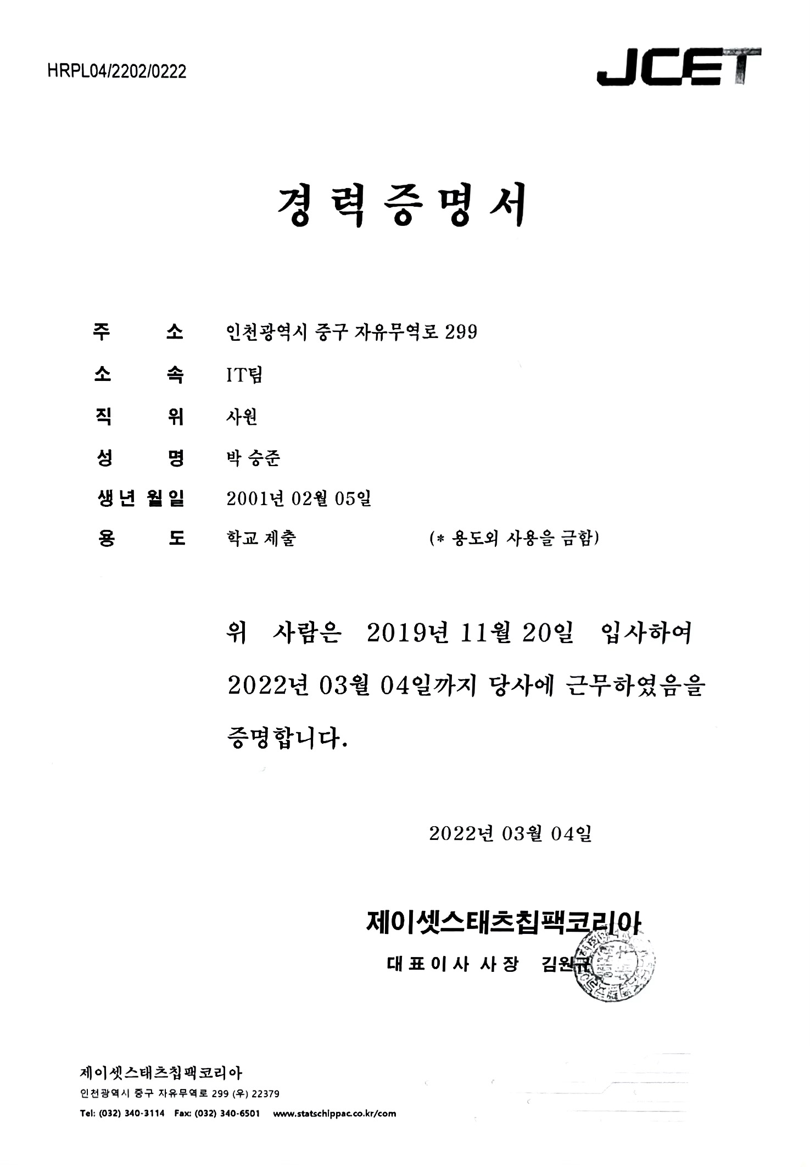
2022 경력 기술서 - 박승준, Junior Backend Engineer
Spring & .NET Specialist | 2x AWS Certified
증빙 자료
이 항목에서는 본 서류에 기록한 경력의 증빙 자료를 첨부합니다.
경력 | 1 | JCET StatsChipPAC Korea Co., Ltd.
 | 나이 (만)
Seung Jun Park, 2022 경력기술서

